Slide 1
PEFI 2022 Software detección de próstata y generación de reports automáticos
Javier Cebeiro – Martín Pierangeli

Slide 2
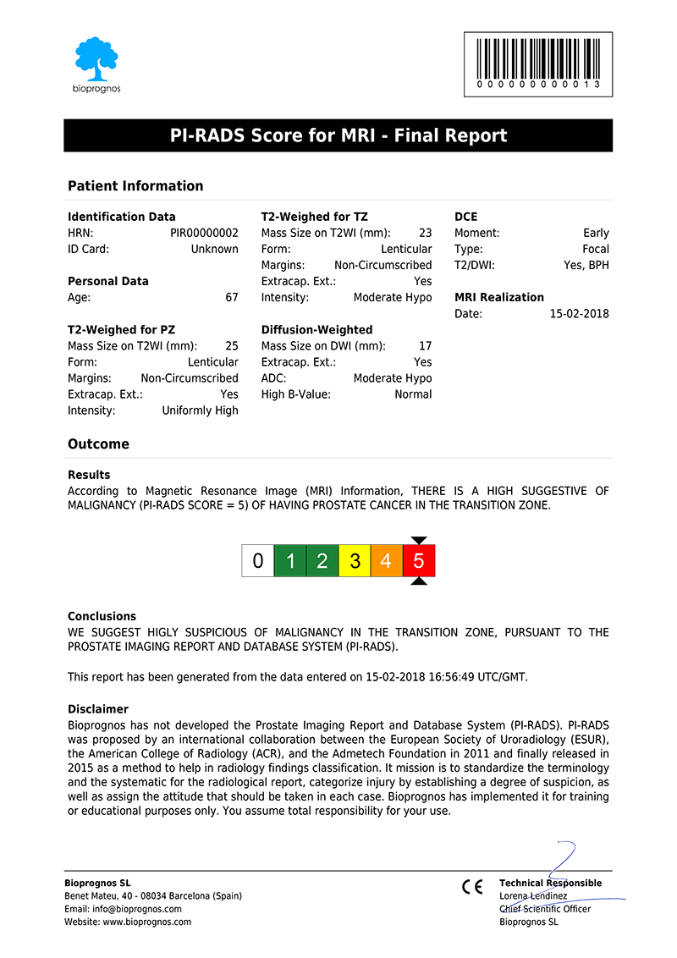
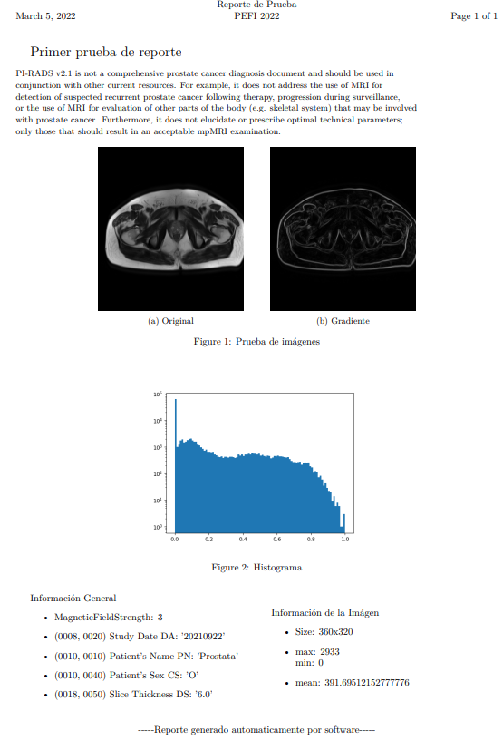
Modelo de Reporte Automático

Slide 3
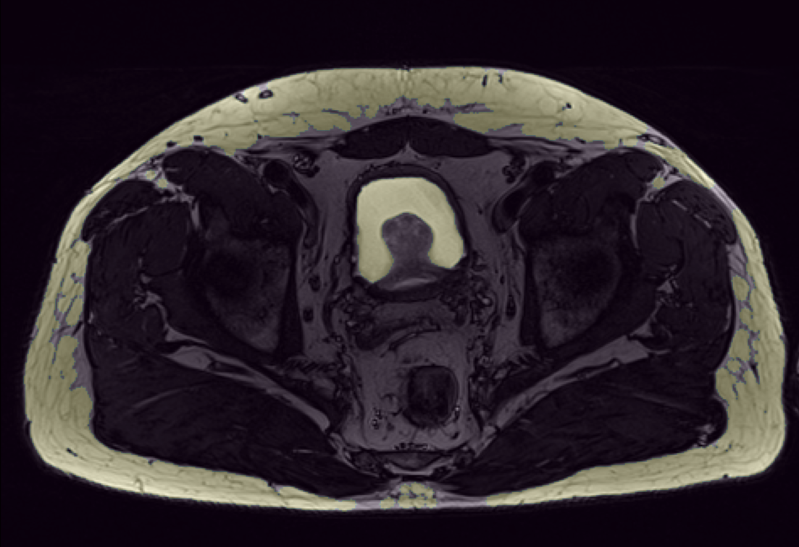
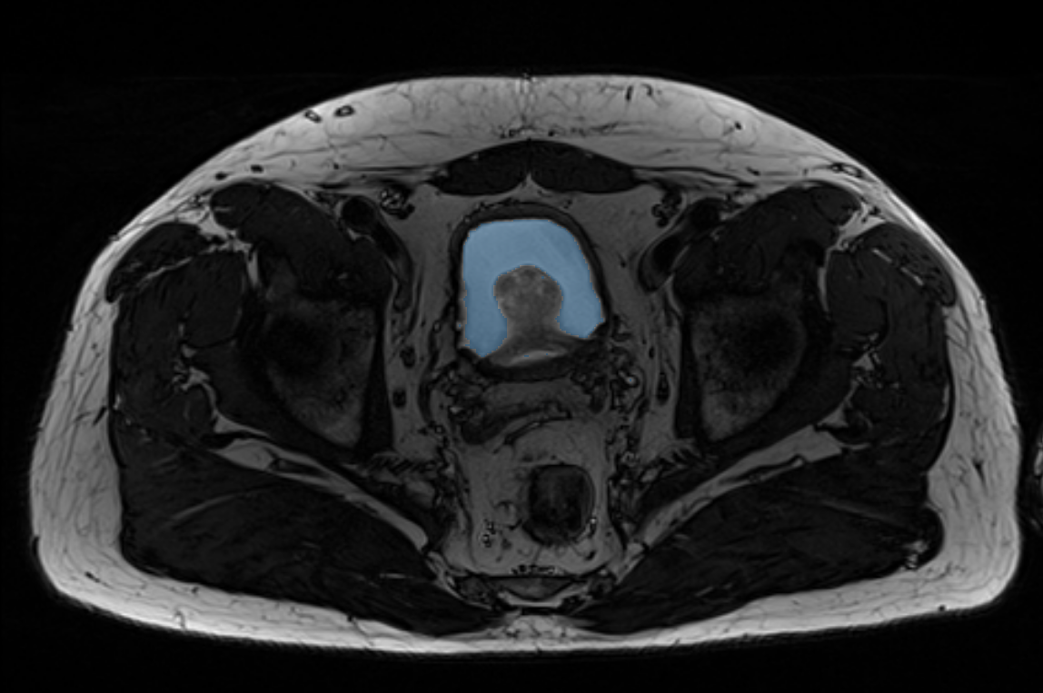
Pruebas de software propio (en Desarrollo)
Nuestro
MedSeg
Detección automática
Volumen vejiga (1 tomo 5.3mm) = 7.96ml
Volumen total vejiga aprox. 49.7ml
Vol. postmicción normal <50ml
Vol. postmicción normal mayores 65 años <100ml
Selección manual
Volumen vejiga (1 tomo 6mm) = 9.266ml
Vol. corregido por Slice Thickness real = 8.18ml

Slide 4
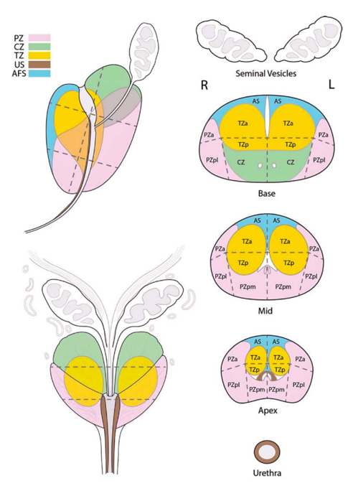
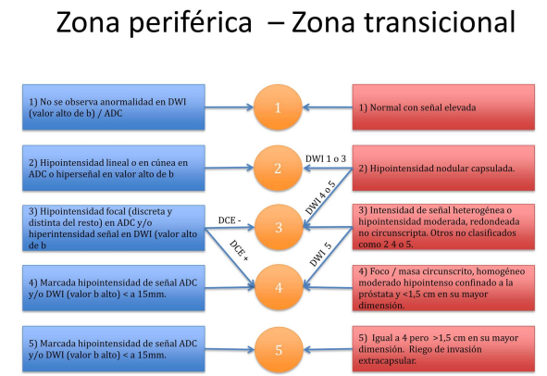

Slide 5
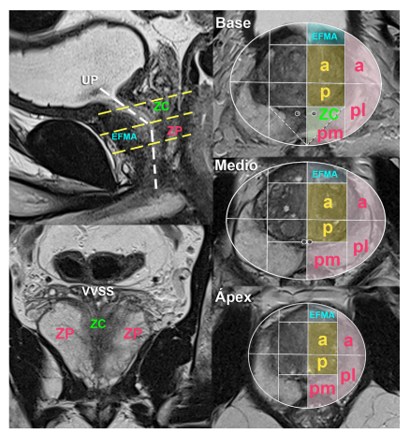
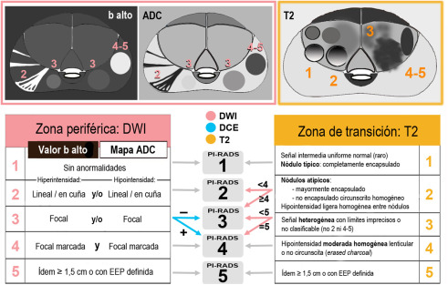

Slide 6
